Slide 1
懶人『包』
王仁顥 B10309002 張美詩 B10309008
張力仁 B10309009 吳銘彥 B10309027

Slide 2
背景動機
一種想做的概念…

Slide 3
背景動機
現在科技發達導致人性更加懶散
例子： 像是從台科走去公館買東西可能會覺得遠覺得懶
於是打算做出一個相當便利的互動平台 。
懶人『包』

Slide 4
網站介紹
你懂的……

Slide 5
網站介紹
互動式網站平台
限制訂單金額及時間限制
互相評分的機制
以 C2C 的方式經營
店家可以付我們費用 , 在網站地圖上提供店家資訊供消費者參考
店家可向代購者抽成運費
懶人『包』

Slide 6
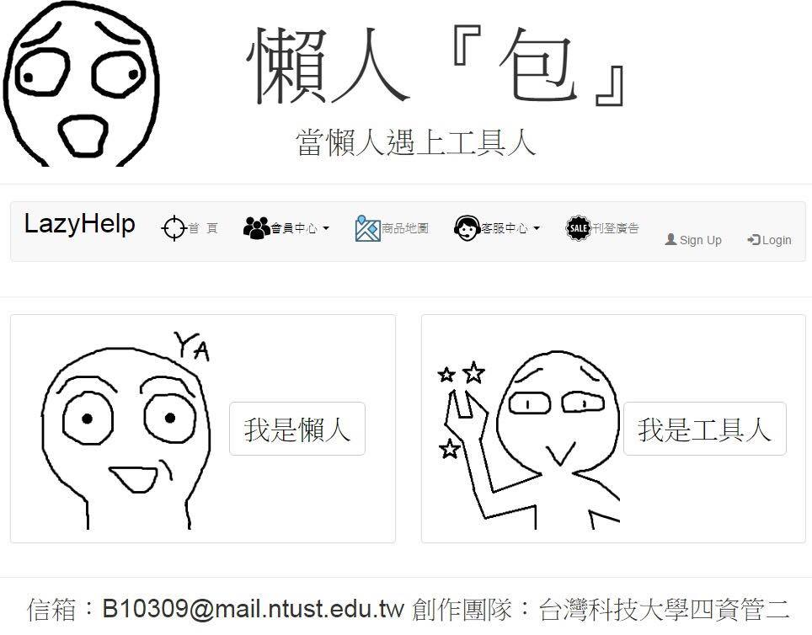

Slide 7
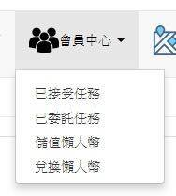
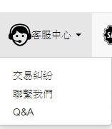
下拉式選單

Slide 8
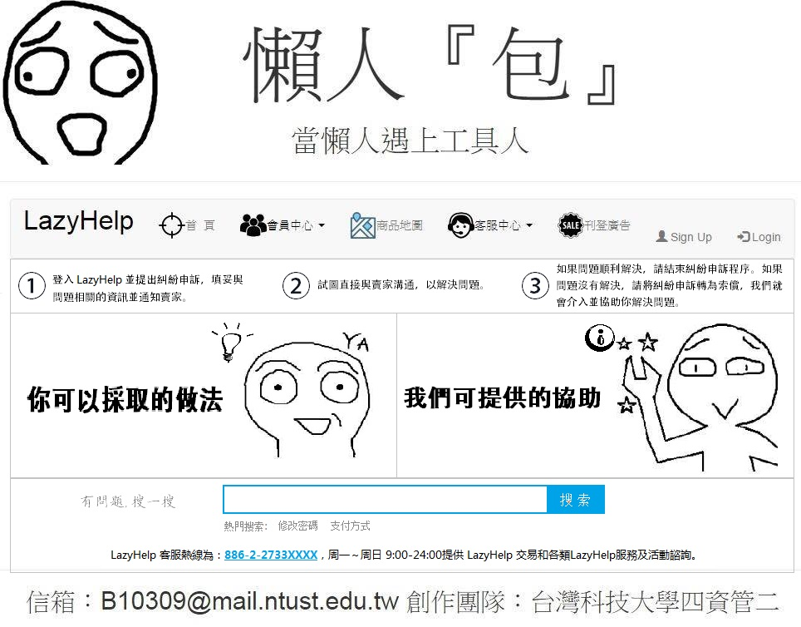

Slide 9
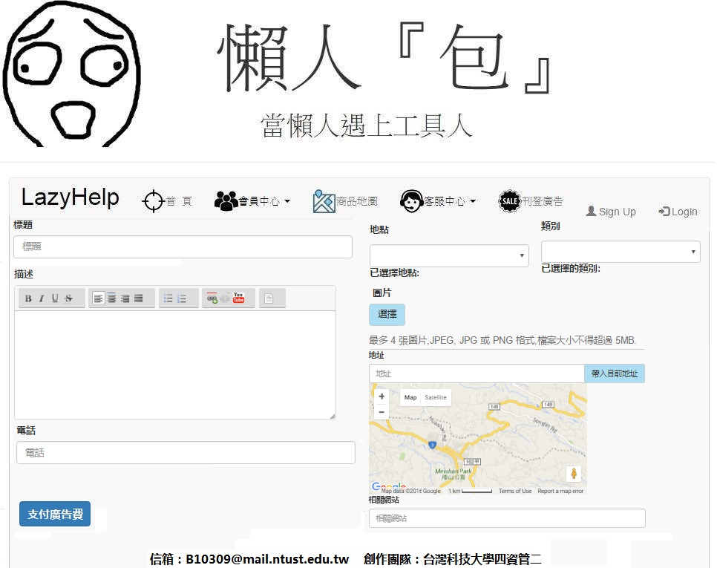

Slide 10
網站規劃
什麼都有 就怕你不要

Slide 11
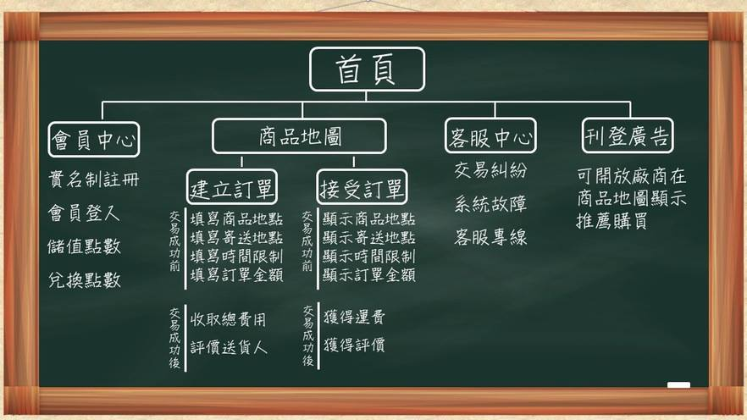

Slide 12
團隊分工
做我們會做的

Slide 13
懶人『包』
前端、美術設計
張力仁、張美詩
後端
張力仁、王仁顥
網站架設、資料庫
吳銘彥
簡報
張美詩

Slide 14
開發進度

Slide 15
5/2-5/8
網站架構構想
5/9-6/5
網站草模
6/6-6/16
細項修改

